Slide 1

Tuần 5
GDCD 7
Bài 2: Bảo tồn di sản văn hóa (Tiết 3)

Slide 2




Slide 3




Em hãy cho biết ý nghĩa của di sản văn hóa đối với con người và xã hội.

Slide 4


Slide 5

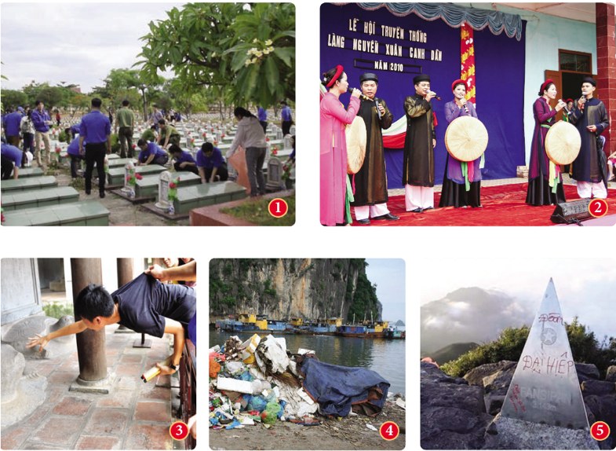
4. Quy định của pháp luật về quyền và nghĩa vụ của tổ chức, cá nhân đối với việc bảo vệ di sản văn hoá
a) Căn cứ vào những quy định của pháp luật trong thông tin, em hãy nhận xét việc làm, hành vi của các tổ chức, cá nhân trong các hình ảnh trên.
1. Thanh niên chăm sóc nghĩa trang liệt sĩ - di tích lịch sử là việc làm bảo vệ di sản văn hoá.
2. Hát dân ca là việc làm bảo vệ, tôn trọng và phát huy giá trị di sản văn hoá phi vật thể.
3. Người thanh niên sờ đầu rùa ở Văn Miếu – Quốc Tử Giám là hành vi không tôn trọng di sản văn hoá, vi phạm quy định của pháp luật.

Slide 6
4. Quy định của pháp luật về quyền và nghĩa vụ của tổ chức, cá nhân đối với việc bảo vệ di sản văn hoá
a) Căn cứ vào những quy định của pháp luật trong thông tin, em hãy nhận xét việc làm, hành vi của các tổ chức, cá nhân trong các hình ảnh trên.
4. Các cá nhân, tổ chức để rác thải bên bờ vịnh Hạ Long làm ô nhiễm môi trường di tích lịch sử văn hoá - Danh lam thắng cảnh.
5. Viết chữ lên cột mốc Fanipan là hành vi xâm phạm di tích lịch sử – di sản văn hoá, trái quy định của pháp luật.

Slide 7
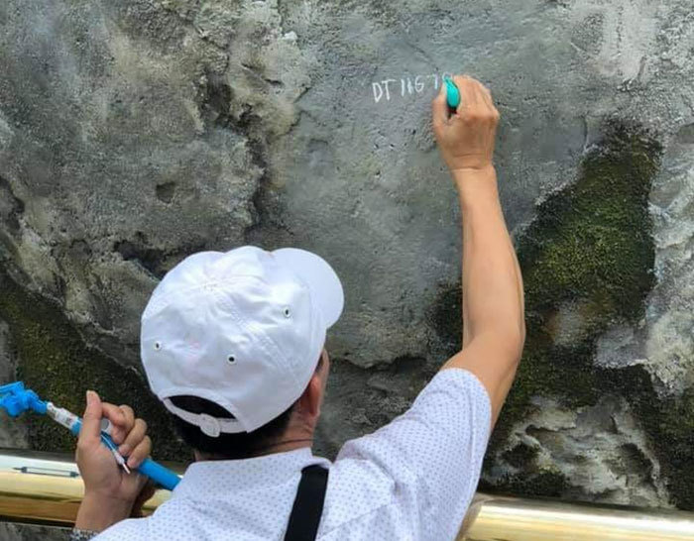
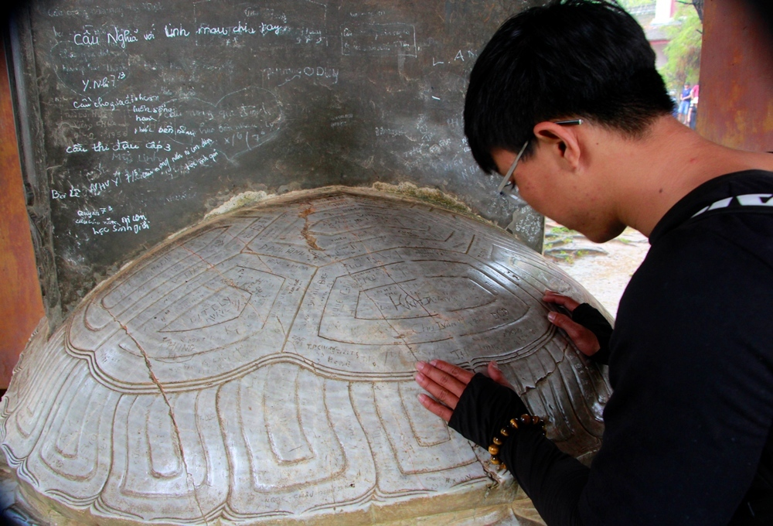
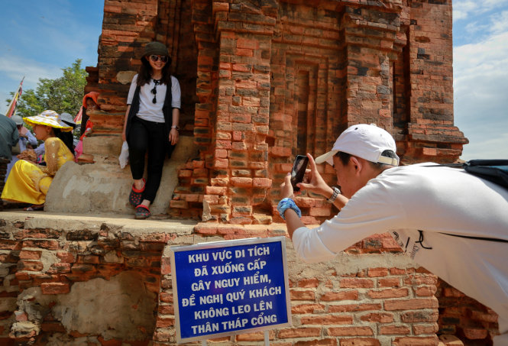
4. Quy định của pháp luật về quyền và nghĩa vụ của tổ chức, cá nhân đối với việc bảo vệ di sản văn hoá
b) Trước những hành vi vi phạm quy định của pháp luật về bảo vệ di sản văn hoá, em cần thể hiện thái độ và hành động như thế nào?
Cần thể hiện thái độ không đồng tình, phê phán những hành vi vi phạm quy định, trực tiếp ngăn chặn hoặc kịp thời báo cho cơ quan nhà nước có thẩm quyền để ngăn chặn hành vi vi phạm.

Slide 8
4. Quy định của pháp luật về quyền và nghĩa vụ của tổ chức, cá nhân đối với việc bảo vệ di sản văn hoá
Tôn trọng, bảo vệ và phát huy giá trị di sản văn hoá.
Thông báo kịp thời địa điểm phát hiện di vật, cổ vật, bảo vật quốc gia, di tích lịch sử, văn hóa, danh lam thắng cảnh; giao nộp di vật, cổ vật, bảo vật quốc gia do mình tìm được cho cơ quan nhà nước có thẩm quyền nơi gần nhất.
Ngăn chặn hoặc đề nghị cơ quan nhà nước có thẩm quyền ngăn chặn, xử lí kịp thời khi thấy có những hành vi làm sai lệch, phá hoại, chiếm đoạt, sử dụng di sản văn hóa, hoặc thấy di sản văn hóa có nguy cơ bị làm sai lệch giá trị, bị phá hoại, bị mất.
Thực hiện các biện pháp bảo vệ và phát huy giá trị di sản văn hoá.
Chuyển giao di sản văn hoá cho cơ quan nhà nước có thẩm quyền trong trường hợp không có đủ điều kiện và khả năng bảo vệ và phát huy giá trị.

Slide 9


Slide 10

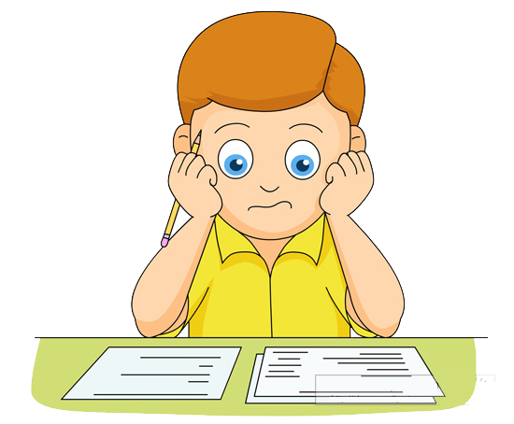
4. Giả sử trong quá trình đào móng xây nhà, bố em phát hiện có cổ vật không rõ nguồn gốc từ đầu. Em sẽ khuyên bố làm gì? Vì sao?
Khuyên bố nên mang đến cơ quan chính quyền để khai báo và giao nộp, vì đây là sản vật cổ nên được cơ quan nhà nước lưu giữ và bảo vệ.

Slide 11


Slide 12

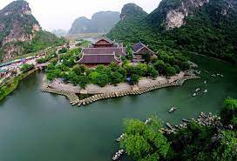
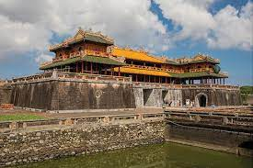
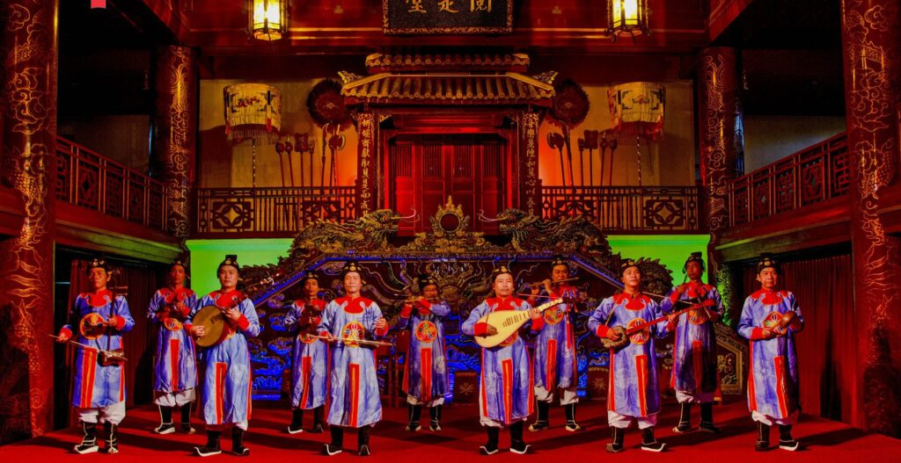
Sưu tầm tranh ảnh, tư liệu có nội dung về các di sản văn hoá thế giới ở Việt Nam để xây dựng thành tập san trưng bày tại lớp.

Slide 13


Slide 14






Hoàn thành bài tập phần vận dụng
Ôn lại kiến thức bài học
Chuẩn bị bài 3: Quan tâm, cảm thông và chia sẻ

Slide 15


Slide 16



Like fanpage Hoc10 - Học 1 biết 10 để nhận thêm nhiều tài liệu giảng dạy
theo đường link:
Hoc10 – Học 1 biết 10
Hoặc truy cập qua QR code

